Slide 1
ALINTI YAPMA
VE
KAYNAK GÖSTERME
TEKNİKLERİ

Slide 2
Alıntı Yapılırken Dikkat Edilecek Hususlar
Kaynak Göstermenin Zorunlu Olduğu/Olmadığı Durumlar
Metin İçerisinde Kaynak Gösterme
Kaynakça Listesini Sıralama veya Gruplama
Kaynakça Gösterme Yöntemleri

Slide 3
NİÇİN KAYNAK GÖSTERİLMELİ?
  Başkalarının emeğine saygı
  Atıfta bulunacak diğer araştırmacıları yanlış yönlendirmeme
  Yasal zorunluluklar

Slide 4
ALINTI YAPILIRKEN DİKKAT EDİLECEK HUSUSLAR
Doğrudan Alıntılar
  Kelimesi kelimesine aynen yapılan alıntılardır ve çift tırnak ( “......” ) işareti içerisine metin yazılır.
  Örnek: Yıldırım (1966, 21)’a göre, hipotez “araştırmacıya bir nevi ışık tutma niteliği taşıyorsa değerli sayılmalıdır.”

Slide 5
Dolaylı Alıntılar
  Alıntı yapılan metin eğer birebir kaynakla aynı değilse, yazar kendi cümleleriyle ifade ediyorsa, alıntı yapılan kısım tırnak içine alınmaz ya da sıkıştırılmış paragraf gibi özel biçimler kullanılmaz; ancak kaynak göstermek zorunludur.

Slide 6
KAYNAK GÖSTERMENİN ZORUNLU OLDUĞU DURUMLAR
Başkasının eserinden bir aktarma yapılmış ise,
Başkasının bulduğu yöntem, sonuç veya amaçtan faydalanılmış ise,
Başkasının eserinden rakam, katsayı, şekil, grafik, resim vb. alınarak kullanılmış ise,
Az veya çok başkasının eserinden esinlenilmiş ise,
Yukarıdakilerin dışında başkasının eserinden doğrudan ve dolaylı olarak faydalanılmış ise yararlanılan kaynakların bildirilmesi zorunludur.

Slide 7
KAYNAK GÖSTERMEYİ
GEREKTİRMEYEN DURUMLAR
Genel kurallar, prensipler veya uygulamalar konusunda kaynak göstermeye gerek yoktur.
  Örneğin, “yardımseverlik bir erdemdir” ifadesinde kaynak göstermeye gerek yoktur.
Herkesin bildiği, açık ve seçik olarak fark edilen bilgiler için kaynak göstermeye gerek yoktur.
  Örneğin, “Almanya Avrupa Birliğinin en güçlü ekonomisine sahip ülkelerinden biridir” ifadesinde kaynak göstermeye gerek yoktur.

Slide 8
KAYNAK NEREDE GÖSTERİLİR?
DİPNOTU şeklinde aynı sayfanın sonunda
Cümle içerisinde veya cümle sonunda
Kitap veya makalenin sonunda
Bölüm sonlarında Kaynakça Listesi
Kitap veya makalenin sonunda Kaynakça Listesi
Bu alternatiflerden bir veya bir kaçı yazının yayınlanacağı derginin veya kitabın yayın politikalarına; veya ödevlerde ise öğretmenin tercihleri doğrultusunda yapılır.

Slide 9
METİN İÇERİSİNDE KAYNAK GÖSTERME ŞEKİLLERİ
Dipnotu Yöntemi
Soyadı, Tarih ve Sayfa Yöntemi
Soyadı ve Tarih Yöntemi
Numaralama Yöntemi

Slide 10
DİPNOTU HALİNDE KAYNAK GÖSTERME YÖNTEMİ
Dipnotu halinde kaynak gösterirken, ilgili kısma veya cümle sonuna parantez içerisinde bir rakam yazılır ve aşağıda sayfanın en altına çizgi ile ayrılmış bölgeye metinde verilen numaranın aynısı eklenerek yazarın soyadı, adı, kitap/makale başlığı, yayıncı, yayın yeri, yayın tarihi ve sayfa numarası gibi tüm bilgiler verilir¹.
Örnek: [1] Arıkan, Rauf, (2005), Araştırma Teknikleri ve Rapor Hazırlama, Asil Yayın Dağıtım, 5. Baskı, Ankara.

Slide 11
SOYADI, TARİH VE SAYFA YÖNTEMİ
  Örnek: Hipotez “araştırmacıya bir nevi ışık tutma niteliği taşıyorsa değerli sayılmalıdır” (Yıldırım,1966,21).

Slide 12
SOYADI VE TARİH YÖNTEMİ
  Örnek: Hipotez “araştırmacıya bir nevi ışık tutma niteliği taşıyorsa değerli sayılmalıdır” (Yıldırım,1966).

Slide 13
NUMARALAMA YÖNTEMİ
  Örnek: Anket sorularının düzenlenmesinde soru sayısı kadar soru sırası da önemlidir (34)

Slide 14
KAYNAKÇA LİSTESİNİ SIRALAMA VEYA GRUPLAMA
Yazarın Soyadına Göre Sıralama
Kaynak Türlerine Göre Sıralama (Kitaplar, Dergiler, Tezler vb. şeklinde)

Slide 15
KAYNAKÇA LİSTESİ
Nerede yer alır?
  Yazının metin kısmından hemen sonra Ekler kısmından hemen önce yer alır.
Kaynağın türüne göre bir gösterim şekli vardır.
Ancak bazı yayıncı kuruluşlar Kaynakça Listesinde ayrı bir gösterim şekli isteyebilir.

Slide 16



Slide 17
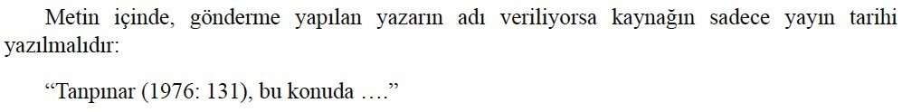

Slide 18


Slide 19
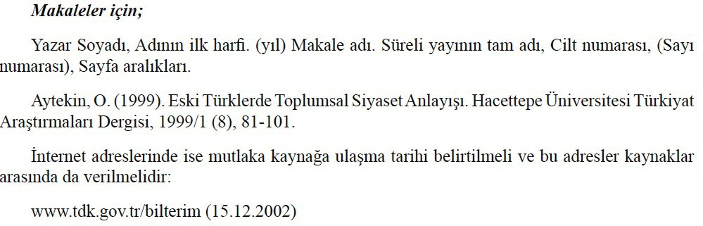

Slide 20
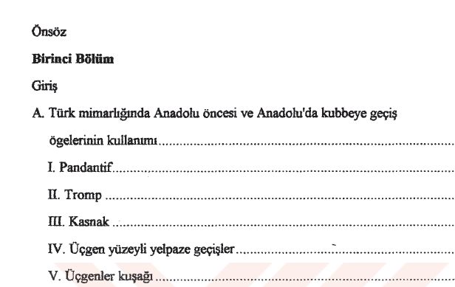

Slide 21
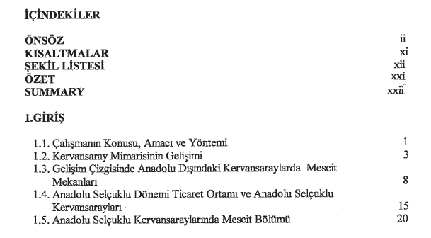

Slide 22
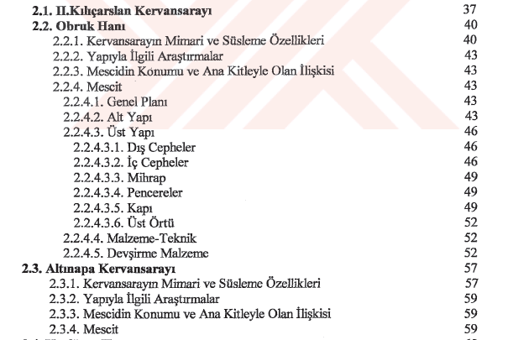

Slide 23
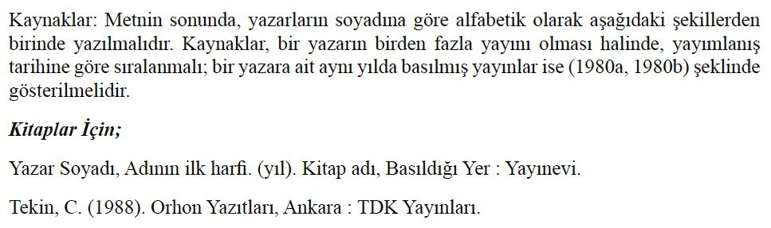

Slide 24
DİPNOT KOYMA
Yazıda geçen herhangi bir söz ya da sözcükle ilgili olarak sayfa altına konan aydınlatıcı veya kaynak belirten açıklamaya dipnot denir.

Slide 25
Dipnot koyarken şu noktalara dikkat edilir:
Yazıda dipnot gereken cümlenin sonuna, parantez içinde kaçıncı dipnot olduğunu gösteren numara konur. Sonra aynı sayfanın sonuna çekilen dipnot çizgisinin altına dipnot numarası yazılarak kaynağın adı belirtilir veya açıklama yapılır. Dipnot, bazı yazılarda, parantez içinde yıldız işaretiyle de gösterilir.

Slide 26
B. Dipnot, bir kaynak eserse, yazarın adı, kitabın ya da yazının başlığı, varsa cilt numarası, basımevinin adı, kitabın basıldığı yer, basım tarihi ve sayfa numarası yazılır.
Örnek:
(1) Muharrem Ergin, Orhun Abideleri, Boğaziçi Yayınları, 21. Baskı, İstanbul 1997

Slide 27
C. Aynı kaynak tekrar verilirse ve araya başka yayın girmemişse, "adı geçen eser" ifadesinin kısaltması olan (a.g.e.) yazılır ve hangi sayfadan yararlanılmışsa, o belirtilir.

Slide 28
E. Dipnota konu olan eserde birden fazla yazar adı varsa, hepsi arka arkaya yazılır. Eğer yazar adı üçten fazlaysa, ilk sıradaki yazarın adı belirtilir ve arkasından "ve diğerleri" sözü eklenir.
Örnek:
İzzettin Önder ve Diğerleri, Türkiye'de Kamu Maliyesi, Türk Tarih Vakfı Yurt Yayınları, İstanbul 1933, s. 12.

Slide 29
F. Dipnotta konu olan eser çeviriyse sırasıyla yazar adı, eser adı, çevirmen adı, yayınlayan yayın evinin adı, numarası, basıldığı yer ve yıl ile sayfa belirtilir.
Örnek:
Peter F. Drucker, Değişim Çağı Yönetimi, Çev. Zülfü Dicleli, Türk Henkel Dergisi Yayınları, No:4, İstanbul 1995, s. 25.

Slide 30
Bu alıntılarda faydalanılan eser ve yazar isimleri sonda "kaynakça" bölümünde yazarların soyadlarına göre alfabetik sıralanarak verilir.
Bilimsel makalelerin tartışma ve sonuç bölümlerinde araştırma sonucu elde edilen bulgular açık ve anlaşılır bir şekilde ortaya konur, tartışılıp genelleştirilir, başka çalışmalarla ilişkilendirilir. Ayrıca yapılan çalışmanın günlük hayattaki yeri ve önemi üzerinde durulur.

Slide 31
Tarama ve değerlendirme makaleleri daha önce yayımlanmış yazıları veya eserleri değerlendirmek, eleştirmek amacıyla yazılırlar. Bu tarz makaleler sınırlandırılmış bir konu üzerine yazılırlar. Bu tür makaleler, birçok eserin tarama ve değerlendirmesi olduğu için araştırma yapmak isteyenler için faydalı olur. Tarama-değerlendirme makalelerinde hangi eserlerin hangi bakımlardan ele alınacağı belirtilmelidir.

